Slide 1
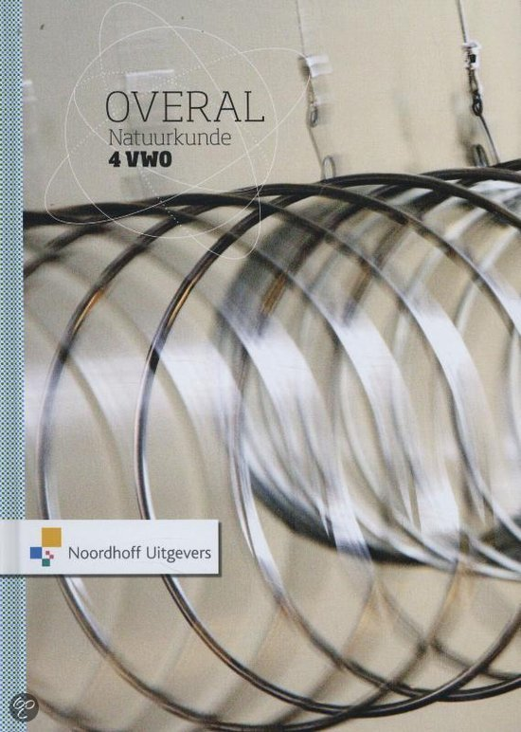
Medische beeldvorming
Vwo: hoofdstuk 10 van natuurkunde Overal

Slide 2
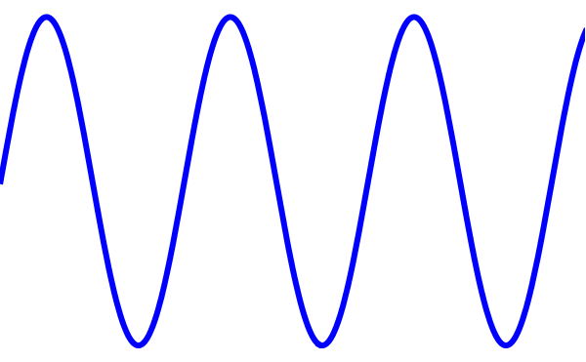
Wat is licht?
deeltje, want licht gaat in een rechte lijn (Newton)
golf (Huygens), want er komen dingen voor die je ook bij watergolven ziet (buiging en interferentie)

Slide 3
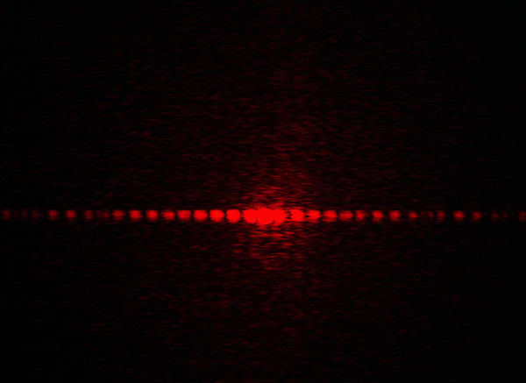
Golven
Interferentie bij laserlicht
Met behulp van golven kun je interferentie en buiging van licht prima verklaren (hoofdstuk 9)
Golflengte λ is de afstand die een golf in één periode T aflegt
$$s=v⋅t → λ=v⋅T=v⋅\frac{1}{f}=\frac{v}{f}$$
$$λ=\frac{v}{f} → λ=\frac{c}{f}$$

Slide 4
Golven: elektromagnetische golven

Slide 5
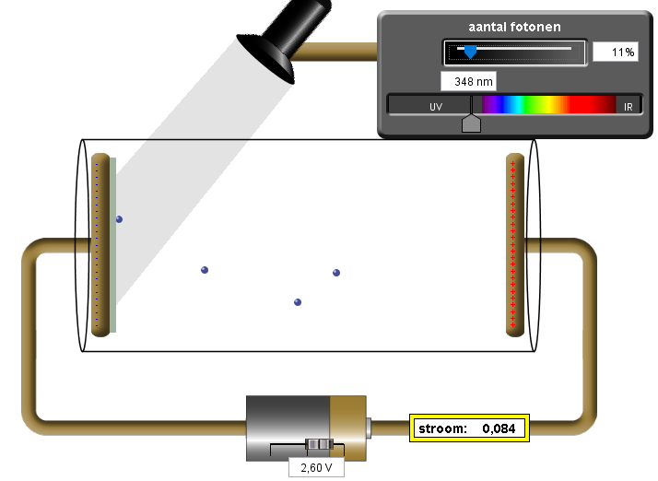
Foto-elektrische effect
foto-elektrisch effect (phet-jar)
Een klein beetje UV kan wel elektronen vrijmaken; veel IR niet
Niet te verklaren met golven
Einstein: licht is toch een deeltje (foton) met energie
E = h ∙ f
h = 6,62607 ∙ 10⁻³⁴ Js (constante van Planck)

Slide 6
Oefenen
Bereken de energie van een rood foton (633 nm) in Joule en elektronVolt (eV)
$$E=h⋅f=\frac{h⋅c}{λ}=\frac{6,6⋅{10}^{−34}⋅3,0⋅{10}^{8}}{633⋅{10}^{−9}}=3,13⋅{10}^{−19} J$$
1 eV = 1,602 ∙ 10⁻¹⁹ J
$$3,13⋅{10}^{−19}J=\frac{3,13⋅{10}^{−19}}{1,602⋅{10}^{−19}}=1,95 eV$$

Slide 7
Huiswerk
Maken opdrachten
8, 9, 12, 14 – 18 (2 lessen)

Slide 8
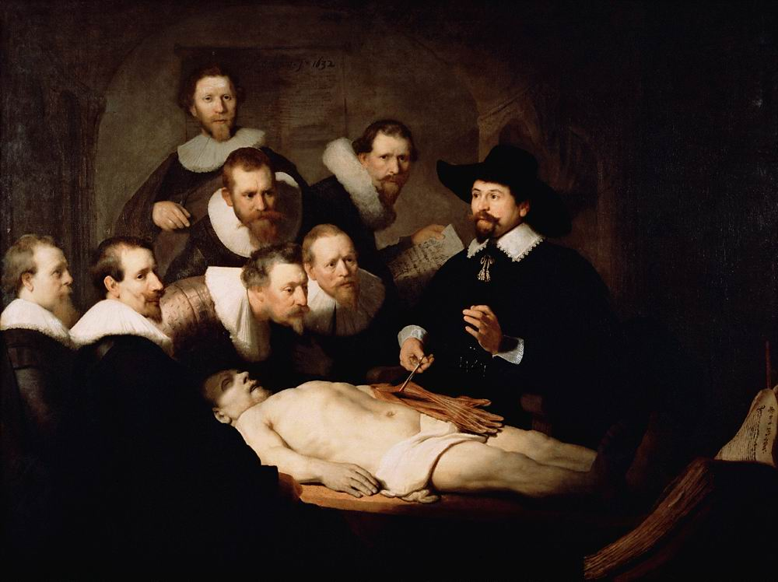
Lang geleden …
was dit de enige manier om in het lichaam te kijken

Slide 9
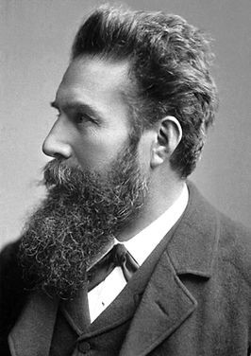
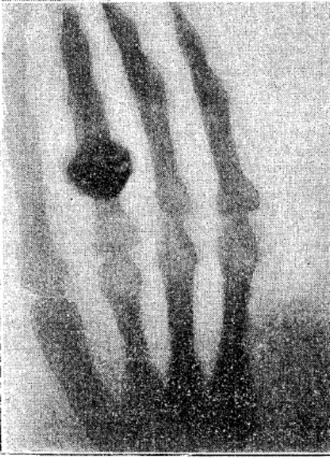
Röntgenfoto
In 1895 ontdekte Röntgen een nieuw soort straling.
Hij noemde ze X-stralen

Slide 10
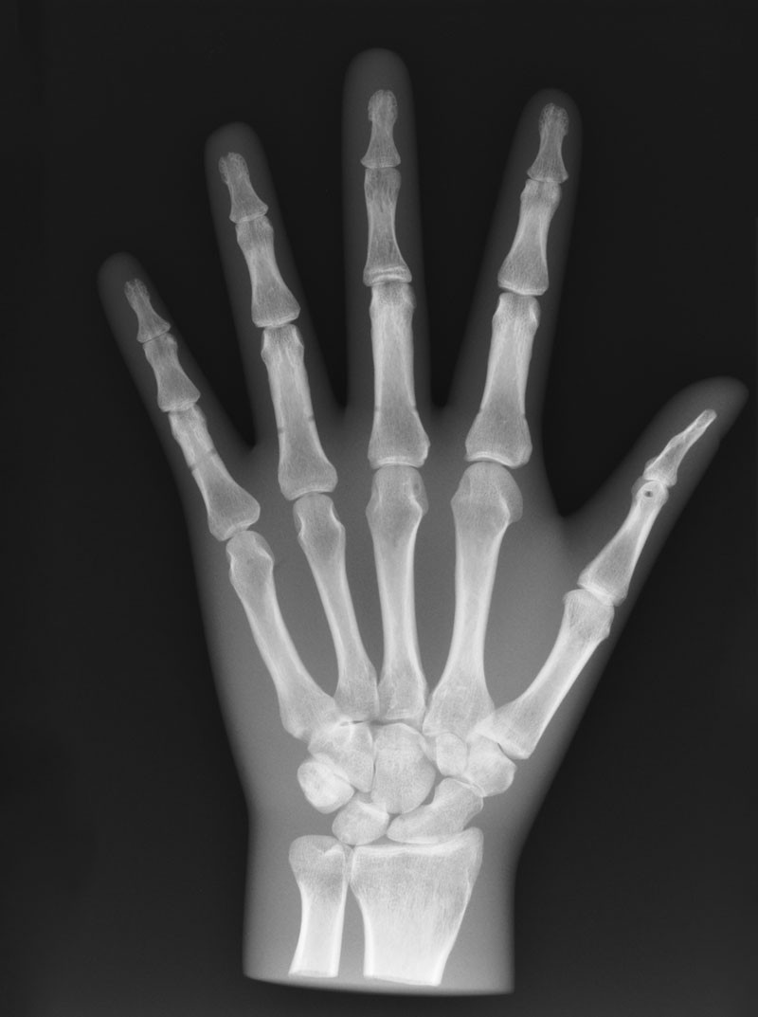
Röntgenfoto's
De foto is “negatief
hoe witter hoe meer straling wordt tegen gehouden
De halveringsdikte van bot is kleiner dan van het omringende weefsel
$$N\left(d\right)=N\left(0\right)⋅{\left(\frac{1}{2}\right)}^{d/d_{1/2}}$$

Slide 11
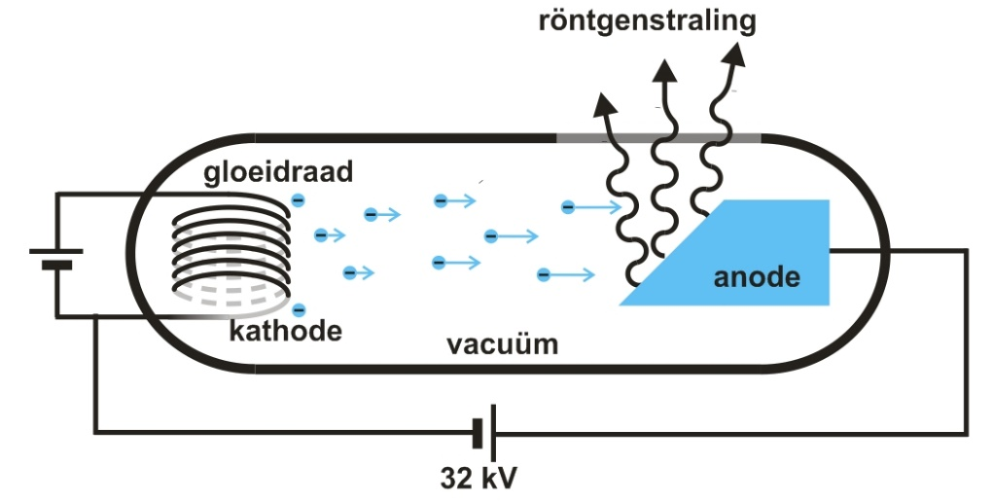
Hoe ontstaat röntgenstraling?
In een vacuümbuis zitten een positieve (anode) en negatieve (kathode) pool
De kathode wordt verhit waardoor elektronen vrijkomen
De negatieve elektronen worden door de positieve anode aangetrokken en versneld
De elektronen botsen met grote snelheid op de anode

Slide 12
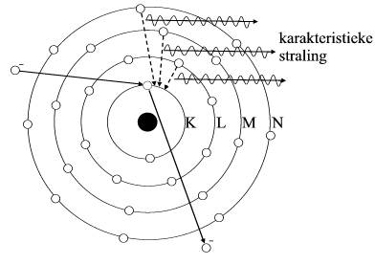
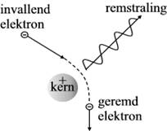
Er kunnen twee dingen gebeuren
het elektron botst met elektron in de binnenste schil en knikkert die uit het atoom
die vrijgekomen plek wordt weer opgevuld door een elektron uit een hogere schil
hierbij ontstaat röntgenstraling met vaste golflengtes
elektron wordt afgeremd in de anode
het elektron verliest kinetische energie
die energie komt vrij als röntgenstraling

Slide 13
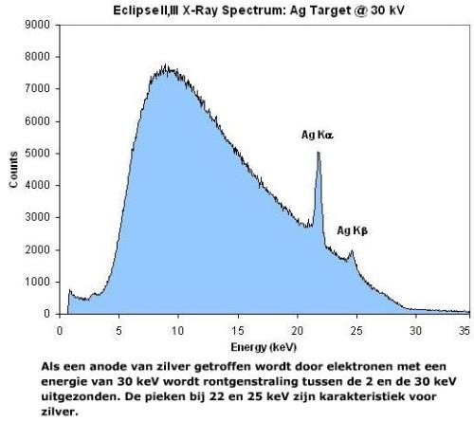
Voorbeeld van een spectrum

Slide 14
Voor en nadelen
Voordeel
Snel en weinig stralingsbelasting
Bot en tanden worden goed zichtbaar.
Nadeel
Zachte weefsel minder goed zichtbaar
2-dimensionaal beeld
röntgenstraling is gevaarlijk

Slide 15
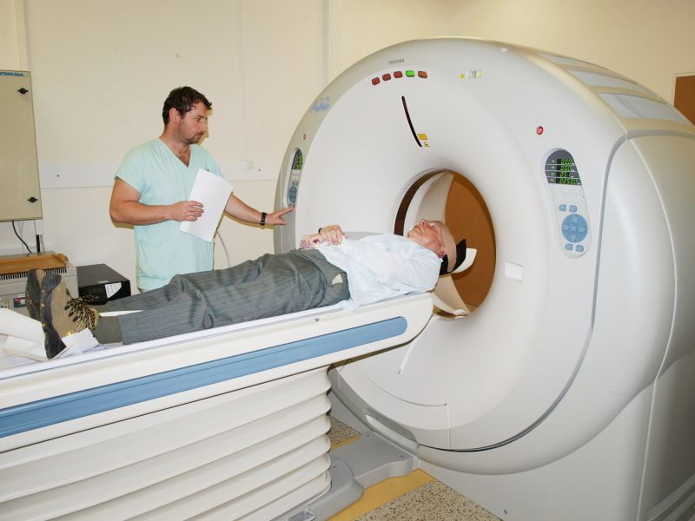
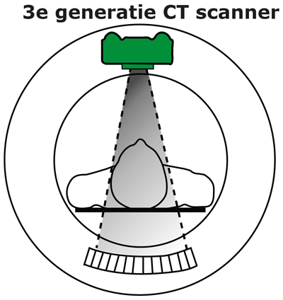
CT-scan (1963)
CT = Computed Tomography
Tomos = plakje
Werkt ook met röntgenstraling
Data verzamelen
Camera draait 360º rond en maakt vele opnames
Patiënt schuift een stukje op voor het volgende “plakje”

Slide 16
Hoe gaat het onderzoek https://www.youtube.com/watch?v=iUJsJalVHtU

Slide 17
Voor en nadelen
Voordeel
zachte weefsels zijn ook goed zichtbaar
3D-beeld
Nadeel
Veel straling nodig; veel meer dan bij een röntgenfoto
Vaak contrastvloeistof nodig (bariumpap, …)

Slide 18
Opsporen tumoren
PET scan
SPECT scan
Patiënt wordt geïnjecteerd met een radioactieve stof. Doordat de tumoren snel groeien nemen ze meer van de radioactieve stof op en zenden dus meer straling (gamma) uit.

Slide 19
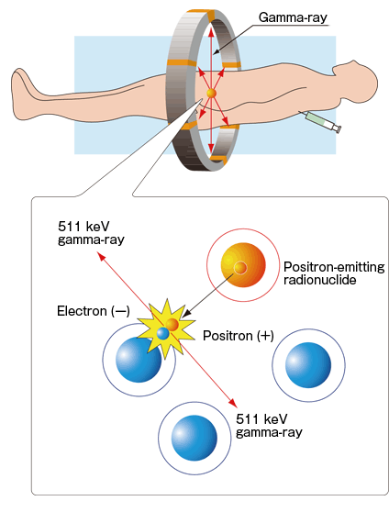
PET-scan
Positron Emissie Tomografie
Positron = anti-deeltje van het elektron
De meest gebruikte PET-isotopen zijn: ¹⁸F, ¹¹C, ¹⁵O, ¹³N
Bij de botsing van een elektron en een positron ontstaan 2 γ-deeltjes
De γ-deeltjes vliegen in tegengestelde richting weg

Slide 20
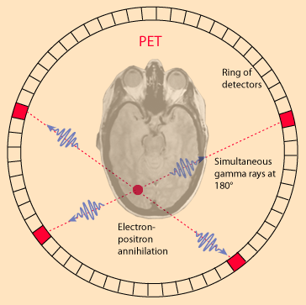
Plaatsbepaling
γ-deeltjes die gelijktijdig de detectoren bereiken horen bij elkaar.
de tumor ligt op een rechte lijn tussen de detectoren
de tumor ligt op het snijpunt van de rechte lijnen

Slide 21
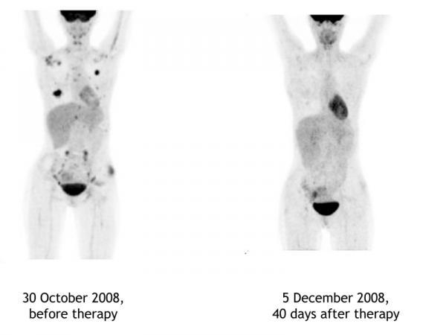
Voor en nadelen
voordeel
nauwkeurig (1 mm)
nadeel
er worden radioactieve stoffen gebruikt

Slide 22
SPECT-scan
Single Photon Emission Computed Tomography
Vergelijkbaar met PET-scan
Patïent krijgt radioactieve stof toegediend
Hoopt zich op in tumoren
Vervalt door uitzenden van één γ - deeltje

Slide 23
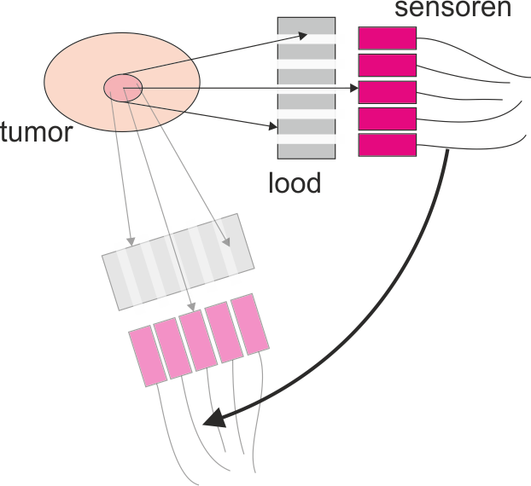
Plaatsbepaling
Alleen γ-deeltjes die precies door een kanaaltje gaan komen bij de detector; je weet dus in welke richting de tumor ligt
Door de sensor te draaien kun je met het snijpunt de echte plaats bepalen

Slide 24
Voor en nadelen
Voordeel
gemakkelijker en goedkopen dan PET-scan
Nadeel
gebruikt radioactieve materialen
minder nauwkeurig dan PET (1 cm)

Slide 25
Logaritme
Logaritme is een wiskundige functie
De inverse van log x is 10^{x} , dus log 10⁵ = 5
Logaritme heeft een handige eigenschap:
$$\log{a^{b}=b⋅\log{a}}$$
Sommige berekeningen worden gemakkelijker m.b.v. log

Slide 26
Voorbeeld 1
Los op: 81 = 2^{x}
Uitwerking:
$$81=2^{x} → \log{81 }=\log{2^{x}}=x⋅\log{2} en dus$$
$$x=\frac{\log{81 }}{\log{2}}=\frac{1,908}{0,301}=6,3$$

Slide 27
Voorbeeld 2
De halveringstijd is 8 dagen.
Bereken na hoeveel de activiteit is gedaald tot 20%
Uitwerking:
$$A\left(t\right)=A\left(o\right){\left(\frac{1}{2}\right)}^{x} met x=t/t_{\frac{1}{2}}$$
$$20\%=100\%⋅{\left(\frac{1}{2}\right)}^{x} → 0,2={\left(\frac{1}{2}\right)}^{x} → \log{0,2 }=x⋅\log{\frac{1}{2}}$$
$$x=\frac{\log{0,2}}{\log\left(\frac{1}{2}\right)}=2,32 → t=2,32⋅t_{\frac{1}{2}}=18,6 dg$$

Slide 28
Huiswerk
38-40

Slide 29
MRI
Magnetic Resonance Imaging
Gebruikt een sterk magnetisch veld voor het maken van beelden
Sterkte van het magnetisch veld B wordt gemeten in Tesla (T)
Veld van de aarde: 0,00005 T
MRI scanner: 1,5 T – 3 T

Slide 30
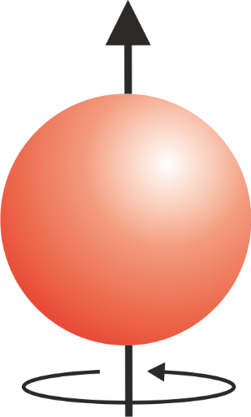
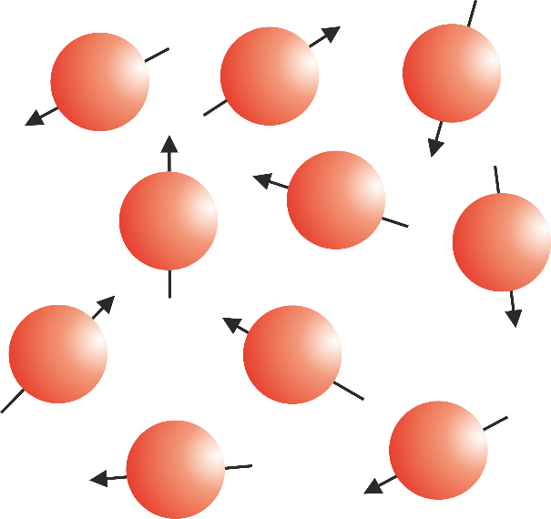
Hoe werkt het
Het lichaam bestaat voor een groot gedeelte uit water: H₂O
De waterstof-kern (= proton) is een klein rond tollend magneetje
Normaal wijzen ze al die magneetjes verschillende kanten op

Slide 31
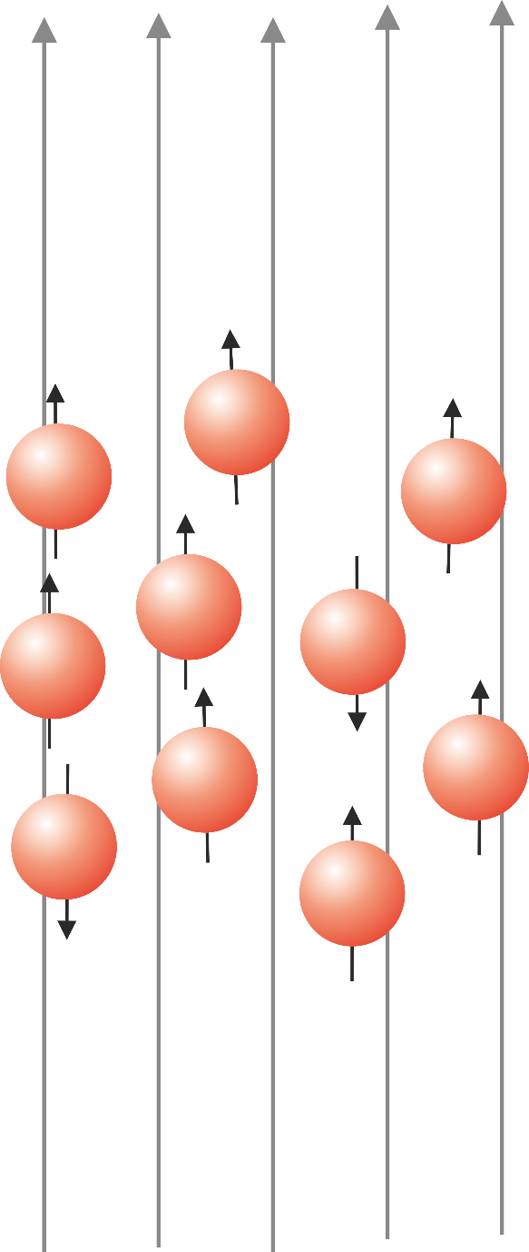
Door het sterke magneet van de MRI-scanner passen de protonen hun richting aan
De meeste passen zich aan aan het magnetisch veld van de MRI-scanner, sommige precies tegengesteld
Er is een kleine voorkeur voor mèt het veld mee

Slide 32
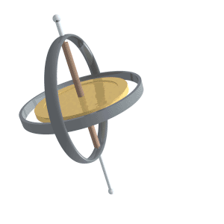
Als je preciezer kijkt staan ze niet precies in het verlengde van het veld; ze voeren een precessie beweging uit
Voor de frequentie van de precessie beweging geldt:
f_{r} = γ · B₀
γ = 42,57 MHz/T

Slide 33
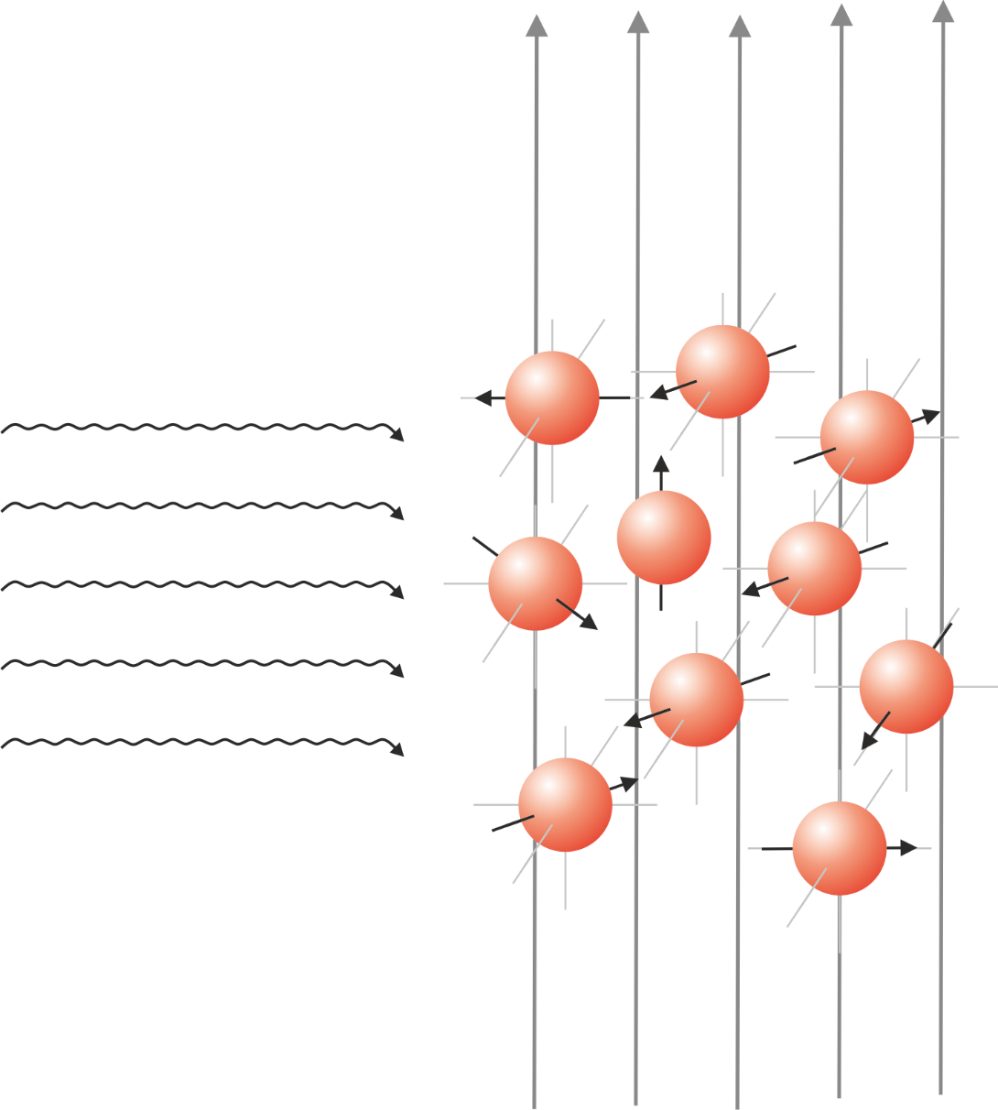
De protonen worden van opzij “bestraald” door een radiopuls met de frequentie f_{r}
De frequentie ligt in het gebied van de radiogolven
Door resonantie verandert de richting van de protonen

Slide 34
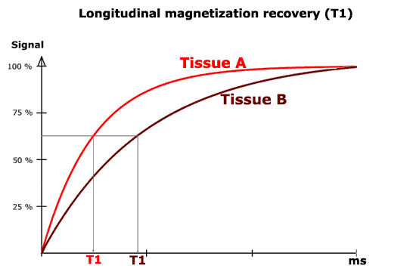
Na het uitzetten van de radiopuls springen de protonen één voor één weer terug naar hun oorspronkelijke positie.
Hierbij zenden ze een radiogolf uit
Deze radiogolven kunnen worden gemeten
Het gemak waarmee protonen terug springen hangt af van het soort weefsel

Slide 35
Plaatsbepaling
MRI-scanner is zo gemaakt dat het sterke magneetveld B_{o} overal iets verschillend is (gradiëntveld)
De protonen tollen dus overal met een iets andere frequentie (f_{r} = γ · B₀)
Resonantie van de radiopuls treedt alleen maar op als de frequenties precies hetzelfde zijn.

Slide 36
Voor en nadelen
nadeel
lange meettijd
metalen voorwerpen zijn verboden (pacemaker)
in- en uitschakelen van de sterke elektromagneten maakt erg veel lawaai.
voordeel
veel detail
geen schadelijke straling

Slide 37
Een echt sterk magnetisch veld
https://www.youtube.com/watch?v=6BBx8BwLhqg

Slide 38
Huiswerk
43-46

Slide 39
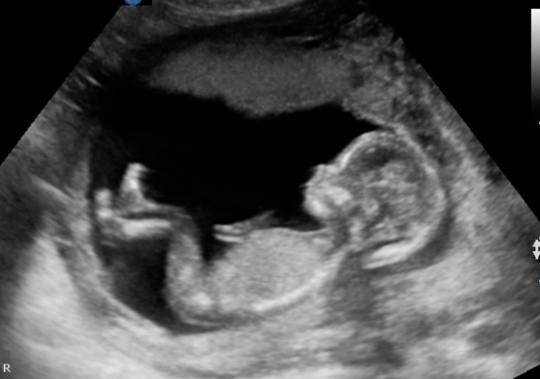
Echografie
Geluidsgolven gebruiken voor het maken van afbeeldingen
Ultrasoon of ultrageluid is voor mensen niet hoorbaar (> 1 MHz)
Werkt net als breking: bij de overgang van één soort weefsel naar een andere soort treedt breking en reflectie op

Slide 40
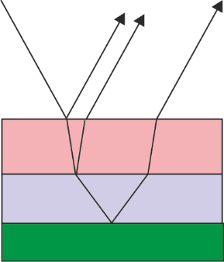
Werking
Bij elke overgang wordt een deel van het geluid gebroken en een ander deel weerkaatst
Uit de tijdverschillen kun je de dikte van de verschillende lagen bepalen

Slide 41
Voor en nadelen
Voordeel
geen gevaarlijke straling
Nadeel
beeld is niet heel erg scherp
deze geluidsgolven gaan niet door lucht en botten; achter de longen kun je dus niets zien.

Slide 42
Andere toepassingen van geluid
stroomsnelheid van bloed meten
nierstenen vergruizen.

Slide 43
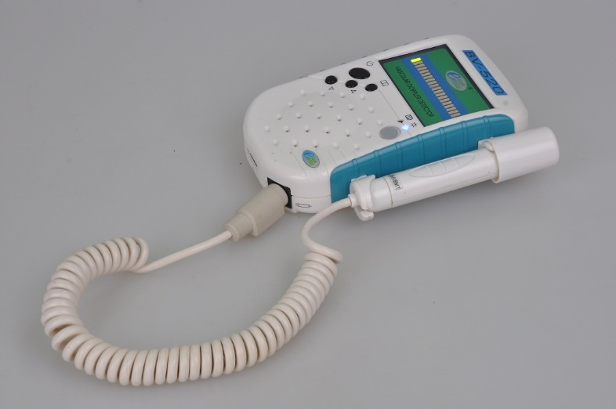
Stroomsnelheid van bloed
Doppler effect = toonhoogte die je hoort hangt af van de snelheid van de bron of de ontvanger
https://www.youtube.com/watch?v=imoxDcn2Sgo

Slide 44
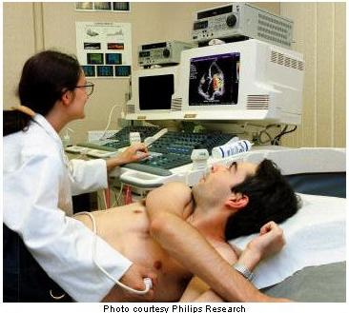
Snelheidsmeting in bloed
rode bloedlichaampjes weerkaatsen het geluid
Er geldt:
$$Δf=2⋅\frac{v_{bloed}⋅\cos{α}}{v_{geluid}}⋅f_{bron}$$

Slide 45
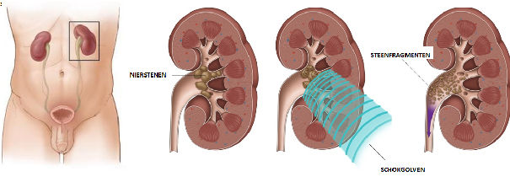
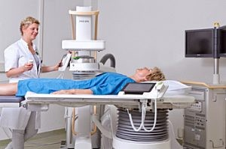
Nierstenen vergruizen
door de vorm (ellips) van het apparaat worden de geluidsgolven geconcentreerd op de niersteen

Slide 46
Huiswerk
52, 54, 56, 57

